Slide 1
网络信息安全
上海石化工业学校
信息中心

Slide 2
一、上级网络信息安全工作会议精神
1.提高信息安全意识
2.落实信息安全责任。
3.开展自查、摸清家底、进行整改
4.信息系统建设的基本要求
安全与建站同步：没有安全设计和措施的应用不得建设；
应用与制度同步：没有管理制度（岗位责任制度、数据与设备维保制度、信息保密制度等）的应用不得发布。
主体责任明确：谁主管谁负责，谁运行谁负责、谁使用谁负责。

Slide 3
二、《中华人民共和国网络安全法》
第十二条
任何个人和组织使用网络应当遵守宪法法律，遵守公共秩序，尊重社会公德，不得危害网络安全，不得利用网络从事危害国家安全、荣誉和利益，煽动颠覆国家政权、推翻社会主义制度，煽动分裂国家、破坏国家统一，宣扬恐怖主义、极端主义，宣扬民族仇恨、民族歧视，传播暴力、淫秽色情信息，编造、传播虚假信息扰乱经济秩序和社会秩序，以及侵害他人名誉、隐私、知识产权和其他合法权益等活动。

Slide 4
二、《中华人民共和国网络安全法》
第四十四条
任何个人和组织不得窃取或者以其他非法方式获取个人信息，不得非法出售或者非法向他人提供个人信息。
第七十条
发布或者传输本法第十二条第二款和其他法律、行政法规禁止发布或者传输的信息的，依照有关法律、行政法规的规定处罚。

Slide 5
二、《中华人民共和国网络安全法》
第七十一条
有本法规定的违法行为的，依照有关法律、行政法规的规定记入信用档案，并予以公示。
第七十四条
违反本法规定，给他人造成损害的，依法承担民事责任。
违反本法规定，构成违反治安管理行为的，依法给予治安管理处罚；构成犯罪的，依法追究刑事责任。

Slide 6
二、《中华人民共和国网络安全法》
第七十六条 本法下列用语的含义：
（五）个人信息，是指以电子或者其他方式记录的能够单独或者与其他信息结合识别自然人个人身份的各种信息，包括但不限于自然人的姓名、出生日期、身份证件号码、个人生物识别信息、住址、电话号码等。
第七十九条 本法自2017年6月1日起施行。

Slide 7
三、学校网络信息安全工作任务
清除首页上无效的超链接地址
未通过二级等保的网站，限制仅校内访问：CRP、OA、短信平台、精品课程、虚拟工厂、老版网站、示范校成果展、中职英语词汇自主学习。
关停部分子网站

Slide 8
三、学校网络安全工作任务
VPN的使用
VPN用于在校外访问校内资源，在校内可直接访问资源。
https://116.228.176.124
保障教师基本的教学办公需要，最大同时200在线。
VPN密码仅限学校教职工使用，不得泄露给外单位或学生。

Slide 9
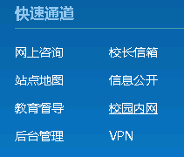
1.访问VPN

Slide 10
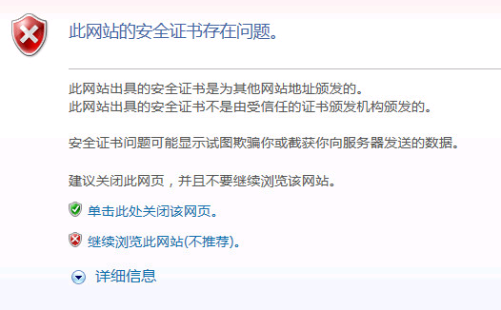
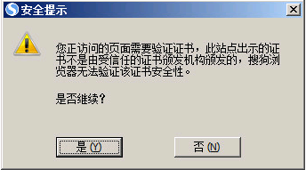
1.访问VPN-https://116.228.176.124
IE
谷歌
搜狗

Slide 11
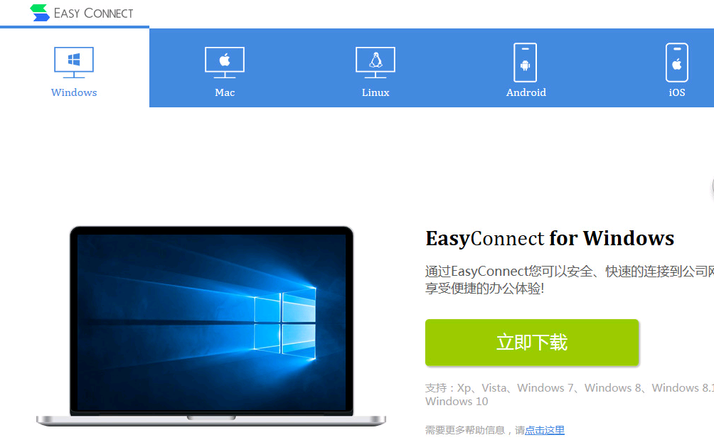
2.下载VPN客户端软件

Slide 12
3.安装VPN客户端软件

Slide 13
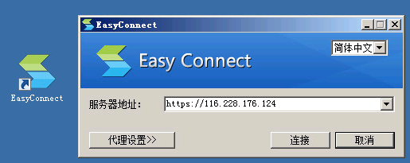
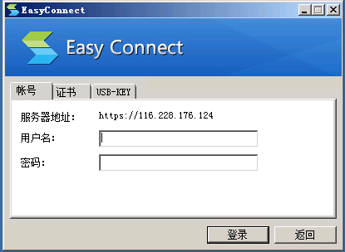
4.登录VPN的两种方式
方法一：
方法二：

Slide 14
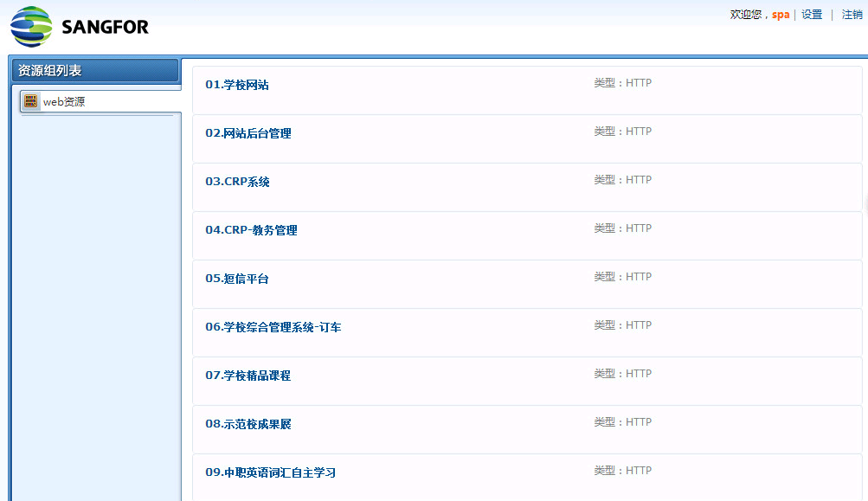
5.登录VPN后即可访问校内资源

Slide 15
四、落实网络信息安全责任
明确责任边界，避免出现责任安全事故
不得随意修改电脑的IP地址，禁止未注册的IP地址访问
不得将账号密码借与他人使用
不得泄露学生、教师的个人隐私
不得使用校园网发布、浏览、复制不良信息
签署网络安全责任书
签署信息保密承诺书

Slide 16
五、掌握基本的网络信息安全知识技能
包括电脑、手机等智能终端
要有网络安全意识。
要使用杀毒软件，及时升级，定期对系统进行杀毒。
要使用防护软件，及时升级，定期对系统进行木马查杀。
要及时升级软件，修补漏洞。
要养成定期修改密码的习惯，密码8位以上，具有复杂度。

Slide 17
六、微信使用的八条负面清单
一、妄议中央大政方针
二、转发淫秽图片或视频
三、散布传播谣言
四、违规收受微信红包
五、用微信红包进行拉票贿选
六、泄露国家和工作单位秘密
七、开网店、做微商
八、发布其他不当言论

Slide 18
感谢您的聆听

